Slide 1
מערכת שידורים לאומית

Slide 2
אתיקה
מגמת ניהול עסקי
שם המורה: חמוטל כהן

Slide 3
מה נלמד היום
מהי אתיקה של ארגון
קוד אתי של ארגון עסקי
התנהגות ארגונית לא נאותה
הקפדה על דיני עבודה והעסקת עובדים בתנאים נאותים.

Slide 4
שם הפרק
אתיקה – אתיקה ארגונית

Slide 5
אתיקה ארגונית
אתיקה של ארגון היא תפיסה סדורה בדבר ההתנהגות הראויה במסגרת הארגון, בין השאר ההתנהגות הראויה של עובדיו ובעליו.
תפיסה ביחס לשאלה מהו, באופן כללי, ארגון
תפיסה ביחס לשאלה מהי, באופן ייחודי, הזהות של הארגון הנדון
תפיסה ביחס לשאלה מה דורשת מן הארגון המעטפת החברתית שבתוכה הוא מתפקד
קוד אתי
ארגוני

Slide 6
יסודות האתיקה הארגונית
יסוד אידיאולוגי
יסוד התנהגותי
יסוד חינוכי
אתיקה ארגונית
הצהרה על ערכים ומטרות של הארגון, זהות הארגון במצבים המעלים שאלות אתיות
כללי "עשה" ו"אל תעשה" בכל תחומי הפעילות הארגונית
הדרכים להטמעת הערכים והכללים

Slide 7
תכנים טיפוסיים של קוד אתי של ארגון עסקי
ערכי הארגון העסקי באופן כללי:
אחריות אישית, כוללת ומשותפת
אחריות כלפי לקוחות, עובדים, נושים, ספקים והקהילה
אמון הציבור
אמינותם של הפועלים מטעם הארגון, פעולותיהם ותוצריהם
חופש העיסוק
יושרה, לרבות נאמנות לערכי הארגון
מקצועיות
רווחיות, על פי שיקולי בעלי המניות

Slide 8
תכנים טיפוסיים של קוד אתי של ארגון עסקי
הערכים הייחודיים של הארגון העסקי הספציפי:
גלובליות מול ישראליות – האם מדובר בארגון גלובלי, רב תרבותי, או בארגון מקומי.
סודיות מול שקיפות – תחום הפעילות של הארגון עשוי לקבוע עד כמה מתאפשר לו לפעול בשקיפות כלפי הסביבה.
פרטיות מול ציבוריות – דיווחי חברה פרטית מול ציבורית.
תפיסה משפחתית מול תפיסה חוזית ביחסי עבודה.

Slide 9
תכנים טיפוסיים של קוד אתי של ארגון עסקי
הערכים היסודיים של החברה הדמוקרטית ובהם:
חיי האדם ובריאותו
כבוד האדם וחירותו
איכות החיים של האדם כולל סביבתו
יושר
צדק והגינות

Slide 10
קוד אתי של ארגונים - משימה
ערכו חיפוש באינטרנט ומיצאו לקוד אתי של 3 ארגונים.
בדקו אילו ערכים מופיעים בקוד האתי של הארגונים שבדקתם ומאיזה תחום הם.

Slide 11




https://www.strauss-group.co.il/aboutus/values/
https://leviathanproject.co.il/?gclid=Cj0KCQiApt_xBRDxARIsAAMUMu_3H96PiLDNHExljDsP0iWW7aaUbEWyXkYXH7UUvxkjCmFhX9DjSpkaAuFnEALw_wcB
https://www.idf.il/%D7%9E%D7%90%D7%9E%D7%A8%D7%99%D7%9D/%D7%90%D7%95%D7%93%D7%95%D7%AA-%D7%A6%D7%94%D7%9C/%D7%A8%D7%95%D7%97-%D7%A6%D7%94%D7%9C/
https://www.tasmc.org.il/About/Pages/Mission-and-Vision.aspx

Slide 12
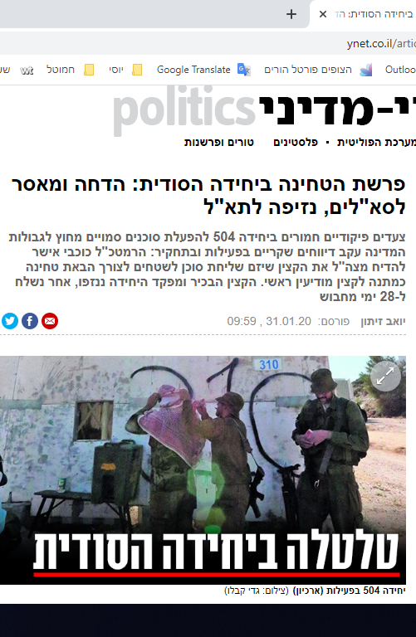
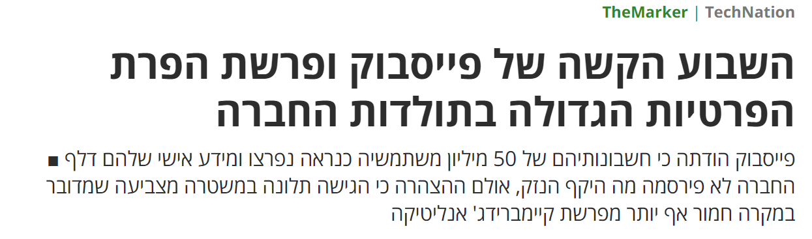
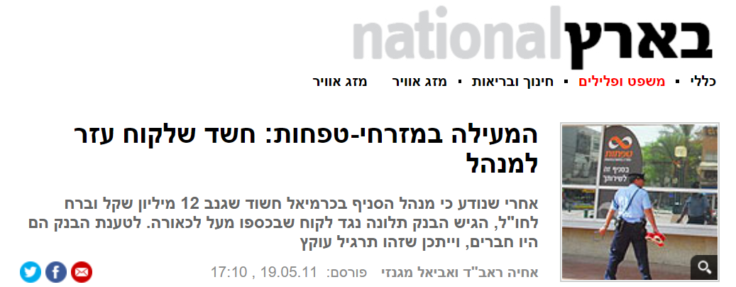
התנהגות ארגונית לא נאותה
תהליך שבו מופרות הנורמות הארגוניות

Slide 13
שחיתות חוקית
שחיתות כתלות
אנשים בעלי כוונות טובות, שמחוסר ברירה מקבלים החלטות לרעת הציבור, כדי שלא להסתבן עם בעלי ההון שבתרומותיהם הם תלויים
שחיתות מוסרית
שחיתות המביאה לרווח פוליטי והיא נובעת מכך שהמערכת תחרותית וקשה ועמוסה בליקויים ומגורמים המושרשים בתוך המבנים המוסדיים

Slide 14
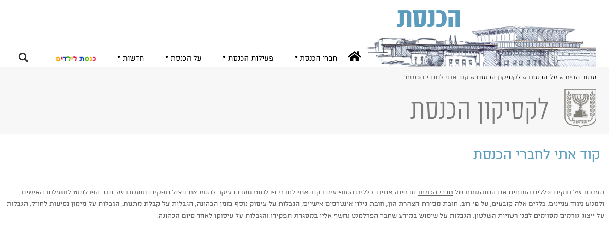
שחיתות שלטונית / שחיתות פוליטית
שימוש לרעה במשרה ציבורית על מנת להשיג טובות הנאה או רווח אישי.
https://main.knesset.gov.il/About/Lexicon/Pages/ethics.aspx

Slide 15
דרכים לצמצום שחיתות שלטונית
הפחתת הריכוזיות במערכות השלטון
הגברת השירות לציבור באמצעים מקוונים – צמצום מגע עם הפקידות
הגברת ניידות של פקידים בעמדות רגישות
החדרת שקיפות לתהליכים בירוקרטיים
הידוק הפיקוח על מכרזים
קביעת תקופת צינון
הגברת האכיפה

Slide 16
תמחור הוגן – שווי הוגן
מונח מתחום החשבונאות והכלכלה שתכליתו למדוד מדידה מבוססת שוק של מחיר השוק של סחורה, שירות או נכס. המטרה של מדיד שווי הוגן היא לאמוד את המחיר שבו תתרחש עסקה רגילה למכירת נכס או להעברת התחייבות בין משתתפים בשוק במועד המדידה ובתנאי השוק הנוכחיים.

Slide 17
דוגמא לתמחור הוגן
פרסום | הצגת מחיר | סוג מבצע
יש לפרסם את המחיר לפני הנחה. כמו כן, יש לפרסם את שיעור ההנחה או את המחיר לאחר ההנחה. | על גבי המוצר יוצג מחירו לפני ההנחה וכן מחירו לאחר ההנחה. | מבצע רגיל – הנחה ממחיר קודם
יפורסם המבצע עצמו באופן ברור ומדויק. אין צורך לפרסם מחיר לפני הנחה או אחרי הנחה, שכן לא ברור איזה מוצר יבחר הצרכן ממגוון הפריטים שבמבצע. | על גבי המוצר יוצג המחיר שקדם למבצע/המחיר הרגיל. אין צורך להציג בשלט את המחיר הרגיל או את מחיר המבצע של המוצר, שכן לא ברור איזה מוצר יבחר הצרכן ממגוון הפריטים. | מבצע 1 + 1 כאשר הפריט השני הוא ממגוון פריטים.
יפורסם המבצע עצמו באופן ברור ומדויק. יש לציין בפרסום את המחיר הרגיל של המוצר הבודד. | על גבי המוצר יוצג המחיר הרגיל של המוצר. אין צורך להציג בשלט את מחיר המבצע של המוצר. | מבצע 1 + 1 כאשר הפריט השני הוא אותו מוצר.

Slide 18
הקפדה על דיני עבודה והעסקת עובדים בתנאים נאותים
תקנות הבטיחות בעבודה
ציוד מגן בעבודה
חדרי שירותים
חוק שעות עבודה ומנוחה
הפסקה במהלך העבודה
שעות נוספות
חוק הזכות לעבודה בישיבה
העמדת כיסאות
מתן אפשרות לעבוד בישיבה
מי שתייה
ימי מנוחה
הגבלת רעש

Slide 19
לסיכום - מה למדנו היום
מהי אתיקה של ארגון
קוד אתי של ארגון עסקי
התנהגות ארגונית לא נאותה
הקפדה על דיני עבודה והעסקת עובדים בתנאים נאותים.
בהצלחה!

Slide 20

נוהל שימוש ביצירות מוגנות בזכויות יוצרים ואיתור בעלי זכויות
השימוש ביצירות במהלך שידור זה נעשה לפי סעיף 27א לחוק זכות יוצרים, תשס"ח-2007. אם הינך בעל הזכויות באחת היצירות, באפשרותך לבקש מאיתנו לחדול מהשימוש ביצירה, זאת באמצעות פנייה לדוא"ל rights@education.gov.il

